Slide 1


УПРАВЛЕНИЕ ИННОВАЦИЙ
01
2025 год

Slide 2

О НАС
Управление инноваций – команда Департамента информационных технологий города Москвы.
9+
лет деятельности Управления инноваций
Мы занимаемся поиском и пилотированием перспективных ИТ-решений для формирования комфортной среды для жителей столицы и эффективного управления городским хозяйством.
функциональных заказчиков, участвовавших в пилотных проектах
30+
02
Пилотирование осуществляется за счет средств гранта Управления инноваций при участии нашей команды и стороннего подрядчика.
60+
успешно реализованных проектов

Slide 3






ПРЕИМУЩЕСТВА РАБОТЫ С НАМИ
Компетенции и сопровождение: Превращаем сложные идеи в жизнеспособные решения с рекомендациями по масштабированию.
Методология оценки: Разработали собственный подход для отбора и пилотирования идей.
Актуальный реестр инноваций: Постоянно обновляем пул инновационных решений, готовых к тестированию.
Быстрое и доступное создание MVP: Экономичный запуск и тестирование минимально жизнеспособных продуктов.
Экспериментальная лаборатория для департаментов Москвы: Платформа для проверки гипотез и инноваций в интересах города.
Экспертная поддержка: Сопровождаем каждый этап пилота, анализируем и оцениваем результаты.
06

Slide 4


ОБРАБОТКА ИДЕЙ
Формирование идей
300+
Управление инноваций обладает собственной системой оценки инновационных проектов:
Идей за 2024 год.
1. Формирование идей: Прием идей от органов исполнительной власти и на основе внутренних исследований Управления инноваций
Первичный отбор
180+
Идей за 2024 год.
2. Первичный отбор: Отсев идей по критериям:
Доработка уже имеющегося функционала продукта
Уже реализовано бизнесом или ОИВом в России
03
Скоринг
65+
Идей за 2024 год.
Проработка
40+
3. Скоринг: Составление паспорта идей по 21 критерию, в т.ч.:
Целевая аудитория
Эффекты и преимущества
И т.д
4. Проработка: Определение с функциональным заказчиком релевантных границ пилотного проекта (объект, площадка, сроки и т.д.)

Slide 5
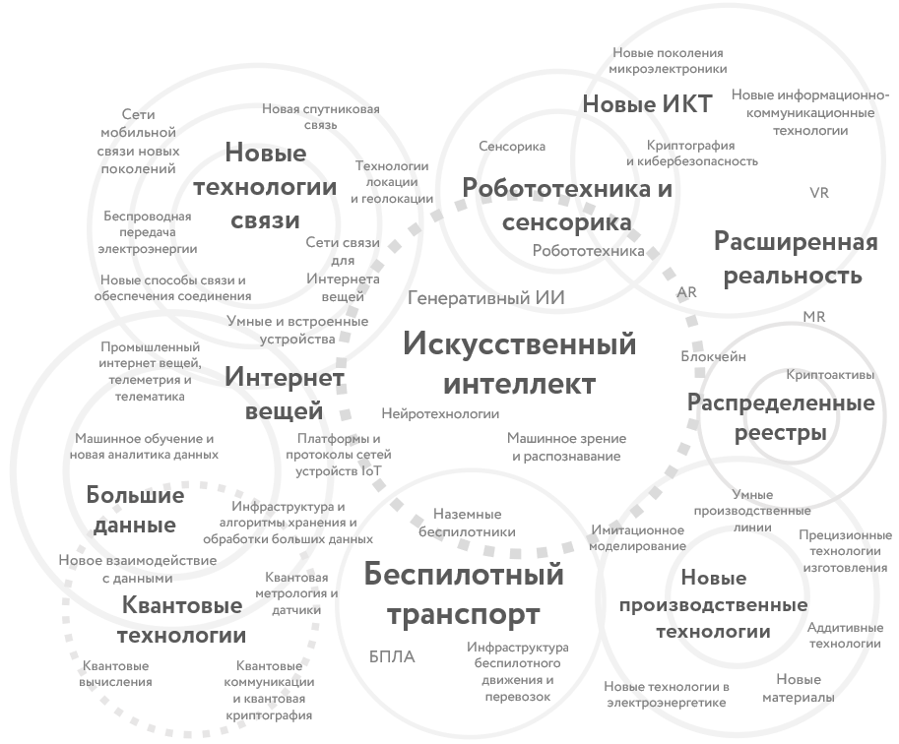
Как мы ищем идеи? Мониторинг кейсов и трендов
1. Регулярный сбор идей от ОИВ, продуктов ДИТ, анализ предложений поставщиков
2. Мониторинг технологических трендов и мировых кейсов инноваций:
анализ публикаций на тему новых технологий и инновационных решений
группировка кейсов и выявление связей и трендов для отслеживания уровней готовности технологий

Slide 6
Схема работы с проектом
Идея
Оценка
Предпроектная проработка
Пилотирование
Самостоятельный поиск идей
Сбор идей от ОИВ, других продуктов, потенциальных исполнителей
Методология оценки
Сама оценка
Проверка потребительских гипотез через исследования
Поиск и работа с заказчиками и потенциальными исполнителями
Формирование ТЗ
Закупки
Создание MVP, обучение моделей, проверка технических гипотез
Постпилотное сопровождение: отладка/дообучение, оценка масштабирования, оформление и передача РИД
РЕЗУЛЬТАТ: РАБОТАЮЩЕЕ РЕШЕНИЕ- MVP (РИД), ВОЗМОЖНОСТЬ ПЕРЕИСПОЛЬЗОВАНИЯ

Slide 7

Жизненный цикл идеи
Идея прошла первичную оценку успешно?
Самостоятельный поиск идей
Первичная оценка: быстрый отсев очевидно непроходных идей
нет
Получение идеи от ОИВ или продукта
да
Закрытие идеи
Полная оценка: паспорт идеи с подробным описанием, оценка и присвоение рейтинга
Есть критические проблемы для пилотирования
нет
Предпроектная проработка:
коммуникация с функциональным заказчиком (возможна докрутка идеи), поиск потенциальных исполнителей,
написание ТЗ и др.
Идея прошла предпроектную проработку успешно?
Идея рекомендована к пилотированию (в том числе с рисками)
да
Проверка гипотез
(при необходимости)
Пилотирование

Slide 8
Методология оценки идеи – скоринг
Для полной оценки идей разработана система скоринга.
Цель оценки:
Проверить пригодность для пилотирования
Определить общую полезность идеи
Скоринг позволяет единообразно сравнивать разноплановые проекты:
хотя все критерии разные по сути и размерности величин,
в скоринге они нормируются,
взвешиваются по важности
и сводятся в единую итоговую оценку
от 0 до 100%,
где 100% – рейтинг условной «идеальной» идеи с максимумом по всем критериям
Критические препятствия для пилотирования ДИТом:
Уже реализовано
Не в компетенции ДИТа
Проблема не актуальна
Проект будет доработкой уже имеющегося решения
Оценка формируется по 25 критериям:
Целевая аудитория (4 критерия) – скольким людям проект принесет пользу, и кто эти люди
Позитивные эффекты и преимущества (4) – социальные и административные, прямые и косвенные
Актуальность проблемы и соответствие целям Москвы и ДИТа (4)
Новизна (3) – насколько идея инновационна сама по себе и нова для Москвы
Реализуемость (6) – оценка потенциальных сложностей реализации
Риски и ограничения (4) – учет влияния специфических рисков (технологические, организационно-правовые, экономические, репутационные)
Оценка пригодности отделена от оценки полезности: рейтинг получит любая идея, прошедшая скоринг,
но в предпроектную проработку переходят только идеи без критических препятствий

Slide 9




Предпроектная проработка и пилотирование
1
Коммуникация с функциональными заказчиками (ОИВ, продукты ДИТ)
2
Работа с потенциальными поставщиками
Поиск
Презентация идей
Поиск
Переговоры, оценка бюджета
Сбор проблем и новых идей
Уточнение требований
Бесплатные пилоты *
(при наличии возможности)
3
Подготовка к пилоту
4
Пилотирование
Определение границ и метрик успешности пилота
Формирование функциональных требований и ТЗ
Закупка
Создание MVP, контроль работ
Оценка итогов, формирование рекомендаций к масштабированию
Докрутка или закрытие идей (при необходимости)
5
Масштабирование
Передача РИД заказчику
Выделение собственных мощностей заказчика
Осуществляется функциональным заказчиком при содействии Управления инноваций
* Бесплатные пилоты – проводятся по инициативе поставщиков и не привязаны к бюджетному циклу

Slide 10
УЧАСТНИКИ ПИЛОТНОГО ПРОЕКТА
ОИВ г. Москвы
Управление инноваций
Продукты ДИТ
Поставщик решения
Формирует задачи
Выступает функциональным заказчиком проекта
Определяет площадку, объект и сроки пилотирования
Назначает ответственного уполномоченного за пилотный проект
Принимает технологию на масштабирование
Выделяет бюджет на пилотный проект
Оказывает содействие в интеграции ИТ-решений в системы г. Москвы (при необходимости)
Предоставляет готовое решение для пилотирования
05
Формирует ФТ и ТЗ к проекту
Реализует пилотный проект «под ключ»

Slide 11




Воронка идей
188
44
всего
всего
49% – от ОИВ
2
идеи реализованы
Технология распознавания синтезированной речи (дипфейка)
23
идеи одобрены для пилотирования
21
идея в предпроектной проработке
Есть полный паспорт идеи
Комплекс моделирования обеспеченности районов Москвы инфраструктурой*
идей одобрены, но признаны рискованными или потребовали уточнения
20
идея закрыта после проработки
21
Подробнее об идеях см. далее
22
идеи с критическими проблемами по итогам
полной оценки
123
идеи не прошли первичный отсев

Slide 12



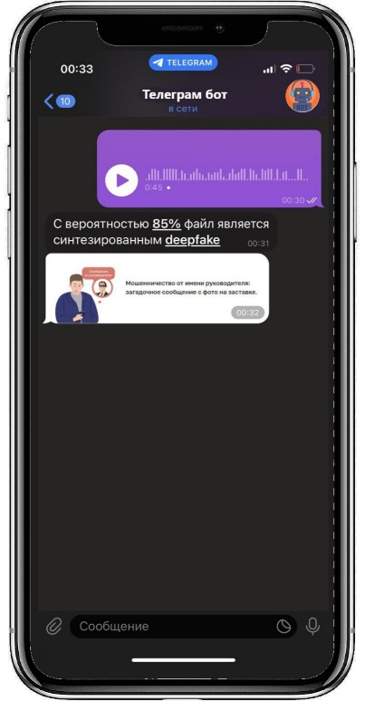
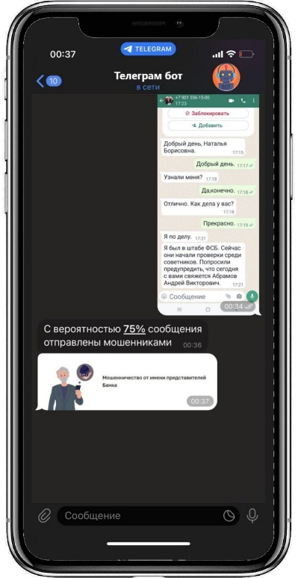

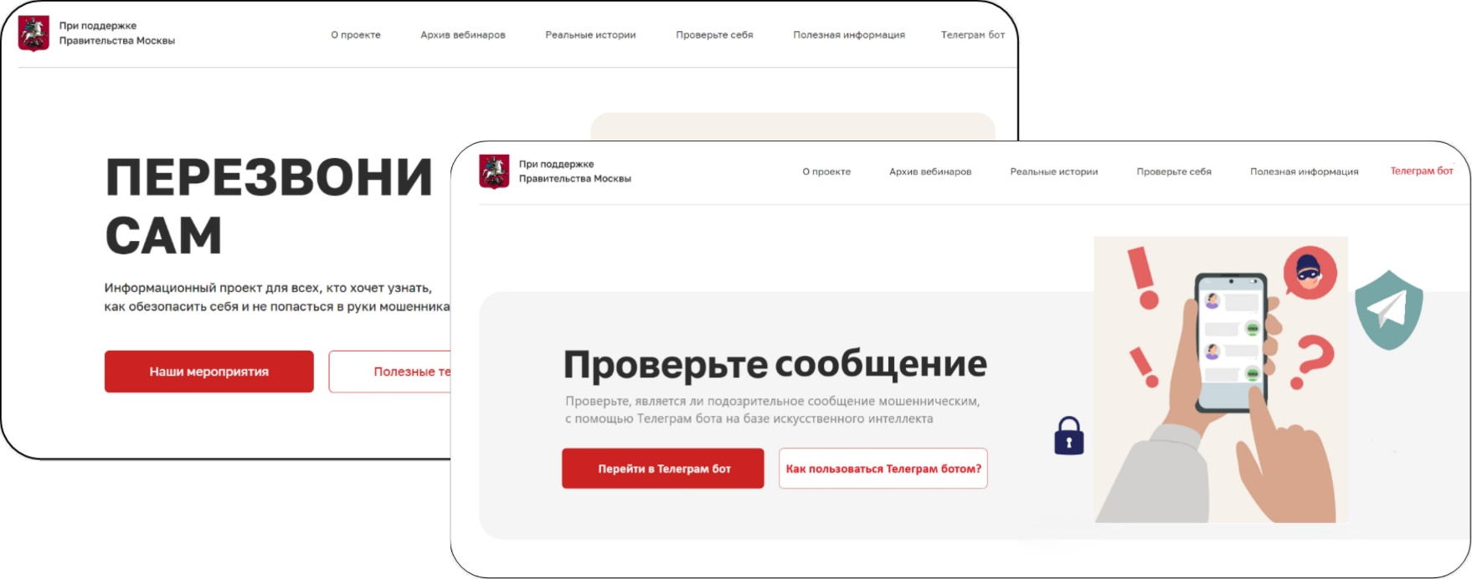
Пример пилотного проекта 1.
Технология распознавания синтезированной речи (дипфейка)
Описание проекта:
2
Решение на базе ИИ для идентификации синтезированной речи и проверки текстовых сообщений на признаки мошенничества. Присланное в мессенджере голосовое или текстовое сообщение можно перенаправить в чат-бот, определяющий, была ли речь синтезирована. Также предусмотрен тематический блок на сайте «Перезвони сам»
Аудиосообщение для анализа
Скриншот переписки для анализа
Результат
анализа
Ссылка на полезные материалы с сайта «Перезвони сам»
21
Создание ИИ-инструмента позволит:
Выявлять мошеннические сообщения
Распознавать подменную речь коллег, родственников и знакомых
Уведомлять пользователей о признаках мошенничества в сообщениях, снижая риски финансовых потерь и утечки конфиденциальной информации
Итоговая
оценка:
62%
Сильные и слабые стороны
Целевая аудитория | 4,9 из 10
Эффекты и преимущества | 5 из 10
Соответствие целям | 5,7 из 10
Инновационность | 10 из 10
Реализуемость | 6,7 из 10
21
Бюджет: 23,9 млн руб.

Slide 13








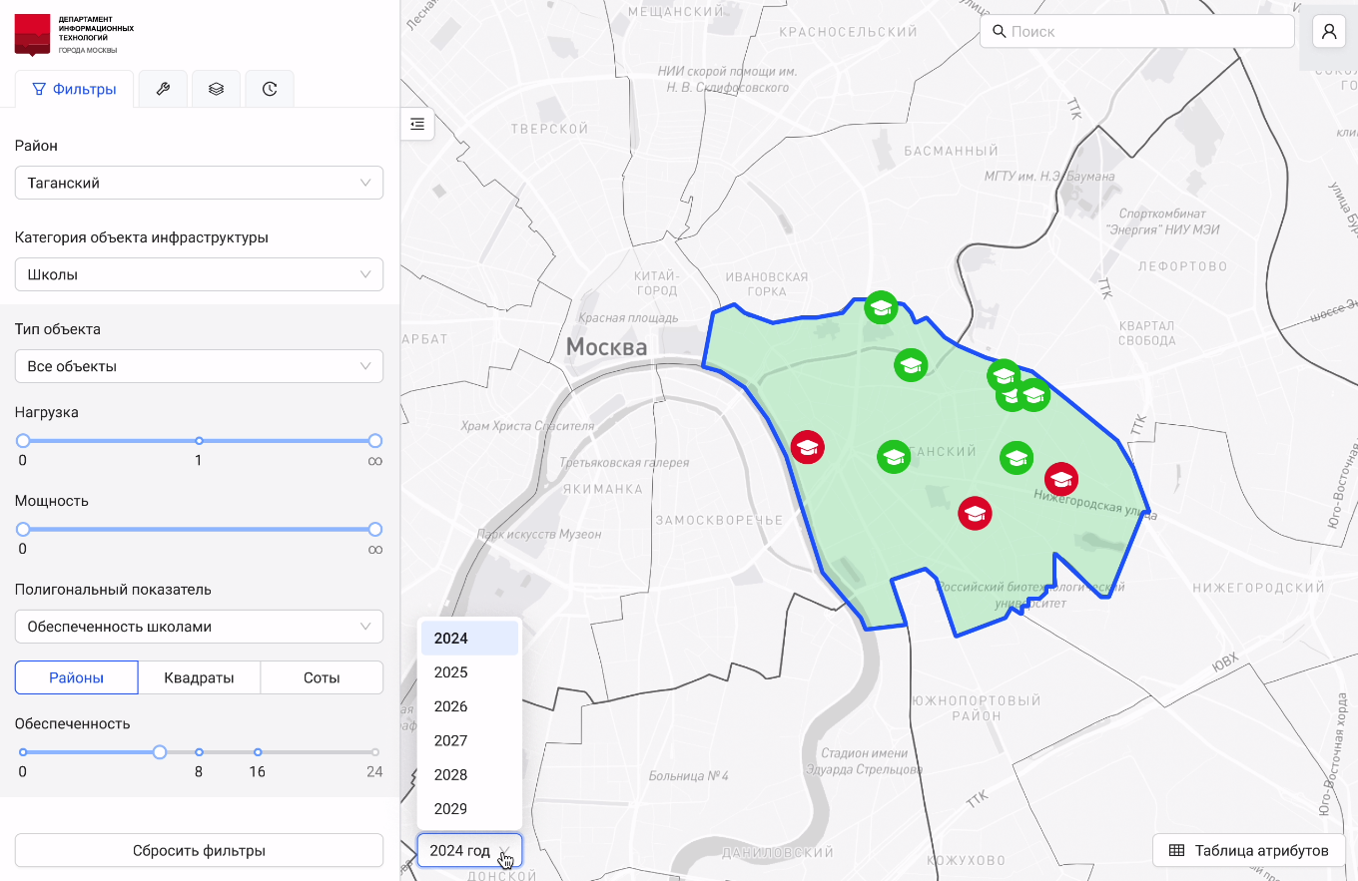
Пример пилотного проекта 2.
Геоинформационный комплекс моделирования
обеспеченности районов Москвы инфраструктурой
Описание проекта:
2
Управленческий инструмент, позволяющий на основе больших данных и ML-алгоритмов рассчитать уровень обеспеченности территорий города Москвы объектами городской инфраструктуры (13 категорий), а также смоделировать изменения городского пространства и эффекты от их строительства/сноса
для близлежащих территорий
13
21
категорий объектов городской инфраструктуры
Моделируемые
показатели:
Школы
Детские сады
Спортплощадки
МФЦ
Парки
Станции общественного транспорта
Поликлиники (детские и взрослые)
Центры Московского долголетия
Пункты общепита
Бассейны
Спортзалы
Библиотеки
Нагрузка фактическая и потенциальная
Обеспеченность территорий объектами
Потенциал размещения объектов на территории
Пешеходная доступность территорий до объектов городской инфраструктуры
Суммарная обеспеченность территории объектами
21
Бюджет: 22,2 млн руб.
предварительный дизайн интерфейса комплекса

Slide 14


ВСЕГДА НА СВЯЗИ!
07
MOS.RU/DIT
Книга «Идеи для Москвы» Каталог всех одобренных идей, ожидающих своей очереди реализации
Косариков Андрей Вячеславович
KosarikovAV@it.mos.ru
Тарасова Кристина Валерьевна
Tarasovakv1@it.mos.ru

